Slide 1

Костин Николай Александрович
дипломный проект

Slide 2

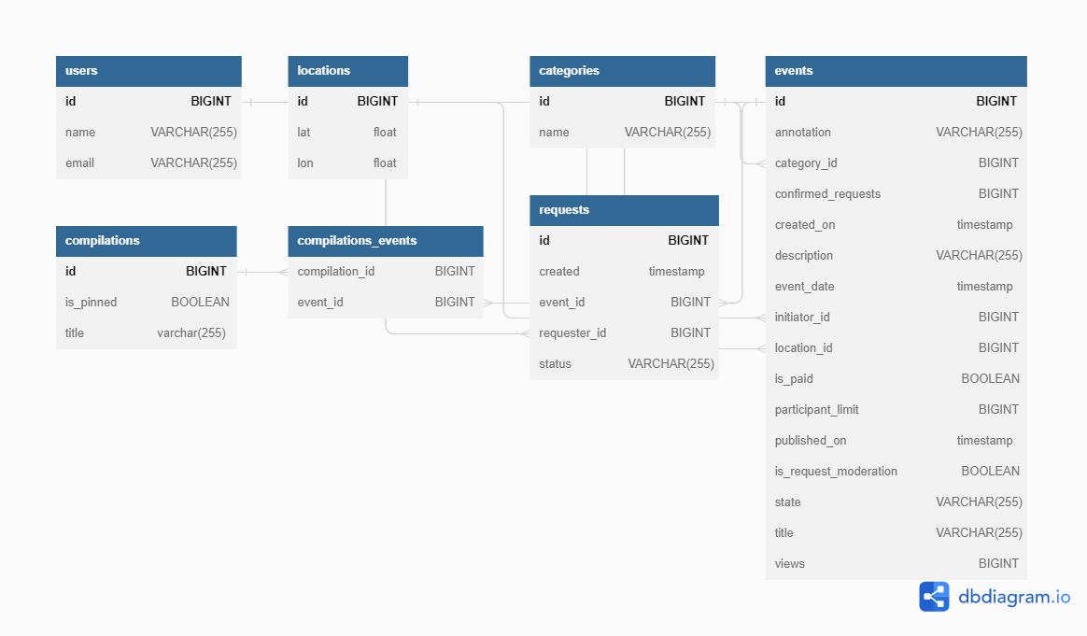
Архитектура
Ewm-service
Public
Private
Admin
Gateway
Stats-server

Slide 3
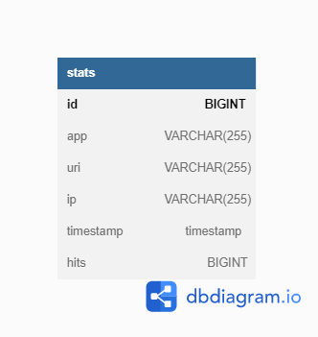
Структура данных

Slide 4

Текущий статус
Приступил Архитектура Модель данных | Не приступал Публичный API API для авторизованных пользователей API для администратора Сервис статистики
Закончил Docker-compose Каркас проекта | Вызывает вопрос

Slide 5

Спасибо
за внимание!

